Slide 1

聚美优品双活架构实践
冯浩

Slide 2


个人简介
冯浩
多年互联网和电商工作经验,,现任聚美优品高级数据架构师,主要负责大数据团队和DBA团队。关注应用系统数据存储架构,大数据平台架构,RDBMS,NOSQL,分布式数据库。
知名社区 ACMUG成都分会主席。
微博：@ISADBA

Slide 3
大纲
双活的价值
双活理论模型
理想双活架构
架构落地

Slide 4
双活的价值
所谓的双活也就是分布式双活数据中心。
其核心的价值就是提供了机房级别的高可用,灾备,以及弹性。
灾备
高可用
弹性
Notes:
2015和2016年,每年都有十多起国内外比较知名的会联网应用,因为各种原因导致不能正常提供服务。主要的原因有电力,硬件故障,服务器压力,网络中断,外部攻击,人为操作失误这几类。 携程2015年5月28日官网和APP无法访问,修复时间消耗了12个小时。第一季度财报显示宕机事件直接损失106.48万美元/每小时，也就是一共损失了1277.76万美元,携程股价跌11.67%,
在2017年2月28日,百度移动端搜索发生故障,工信部责令百度进行调查与整改中也提到:
“科学预判业务访问需求,合理增加线路带宽和服务器资源,采取重要业务系统双活或多活架构以及负荷分担,自动倒换等措施,增强安全保障能力,确保关键系统稳定运行，业务功能服务正常。”
为了尽量规避以上情况发生并提高用户体验与网站可用性，聚美在2016年第三季度开始推进双活架构,并且成功通过了双十一的大考。
本次分享会完整的解析聚美双活架构的理论设计,架构规划,实施落地。为大家实施双活或者多活机房提供更多的参考信息。

Slide 5
理论基础
主备模式
优点：架构简单,支持机房级别高可用
缺点：读写都是冷切换,存在风险.资源使用率低
多活单中心模式
优点:架构简单,支持机房级别高可用,支持读能力扩展
缺点:写入是冷切换,存在风险.资源使用率不高
多活多中心模式
优点：支持机房级别高可用,每个机房都能独立提供相关服务,资源利用率高
缺点：架构实现复杂度高,维护成本高.
Notes:
在科研和技术行业，做一件事情，如果没有理论依据，纯靠经验支撑是不靠谱的,所以在设计多活或者双活架构之前,我们先来简单了解一下相关的理论知识。
主备模式:
优点:建构简单,理论上具备机房级别故障可切换的高可用的功能,
缺点:在数据ACID属性要求比较高的环境,比如说电商或者金融行业,使用这种方式在故障发生以后,到底要不要切备用机房是很难抉择的,因为切换成本高而且复杂,很难保证服务的正确性和数据的准确性,而且理论上应该是1:1的资源配比,会导致严重的资源浪费。
多活单中心模式:
优点:建构简单,理论上具备机房级别故障可切换的高可用的功能,支持读能力扩展 。
缺点:写入时冷切换,存在风险,资源利用率不高
多活多中心模式:
优点:可以实现像分布式系统一样,每个机房都能独立的提供服务,任何机房挂掉都不会对其他机房造成影响,而且可以快速的实现故障转移,将挂掉机房的用户切换到可用机房,资源利用率随着节点的增加,线性提升。
缺点:架构的实时复杂度较高,维护成本较高。

Slide 6
理论基础
单元化
按用户维度单元化
按功能维度单元化
按混合维度单元化(用户与功能的混合单元化)
Notes:
如果一个东西是原子的,就只能把他放到一个机房,是没办法实现多活多中心。为了实现多活多中心，我们需要拆分它,将它单元化。而且单元化还有很多其他的好处,这里就不拉开讨论了。
在设计双活架构前，我们要明确我们按什么维度单元化。所谓的单元化大家可以理解我们会把核心业务拆分成很多很多的小的单元,分散到不同的机房。这些小的单元是可以在不同的机房之间做迁移,也可以当出现可用性问题的时候，我们是以单元为最小粒度开始降级
作为电商,核心业务只有一个，就是购物流程。我们一定要确保购物流程的高可用。因此购物流程功能肯定不能拆分成更细的单元,如果拆分后，那么购物流程的一个单元不能用，整个购物流程就不通了。咱的双活也就失败了。所以我们会选择用户维度的单元化。

Slide 7
理论基础
分布式CAP理论
一致性(C)
可用性(A)
分区容忍性(P)
Notes:
对于一个多活多中心的网站架构来说,很像一个分布式系统。且非常适合使用CAP来作为多活机房架构的理论模型。
不知道在坐有多少人阅读过右导的《CAP的相对论》。
一致性(C):在分布式系统中的所有数据备份，在同一时刻是否同样的值。(等同于所有节点访问同一份最新的数据副本)
可用性(A):在集群中一部分节点故障后,集群整体是否还能响应客户端的读写请求。(对数据更新具备高可用性)
分区容忍性(P):以实际效果而言，分区相当于对通信的时限要求。系统如果不能在时限内达成数据一致性,就意味着发生了分区的情况。必须就当前操作在C和A做出选择。
以上是以技术层面来看CAP的,而且理论上CAP只能同时满足两个。CA,CP,AP只能选其一。
按照以上分析来看,我们的期望是否无解？
当然不是,这里有个误区大家一定要注意。CAP的作者Eric Brewer也明确说明了理论指的是分布式算法或者是某个子系统不能同时满足这三个点。

Slide 8
理论基础
电商解读解读CAP(BASE原理)
BA(Basic Availability) 基本可用
S (Soft state) 软状态,异步
E(Eventual consisitency) 最终一致性
Soft state
Basic Availability
Eventual consistency
Notes:
回过头我们在咱在电商业务的角度去解读一下CAP.
电商的一致性(C):
这里的一致性与ACID的一致性是不太一样的，ACID要求的是不出现与事实不符合的其他状态,也就是强一致性。但是在这里我们可以理解为最终一致性,也就是我们可以容忍短时间的各机房节点间数据不一致。
电商的可用性(A):
通常人们对可用性的理解就是SLA 99.99%,也就是可用时间与总服务时间的比例。其实对于一个大型系统来说,还有部分可用的概念,也就是一部分功能可用,一部分功能不可用。或者一部分用户可用,一部分用户不可用。
电商的分区容忍性(P):
最常见的问题,就是多活机房中某个机房的光纤被挖断了,出现了分区问题。分区问题有两个解决方案。通常来说出现分区的情况特别少，而且我们还可以通过多条物理线路的方式去规避分区问题。而且还可以通过牺牲部分可用性来容忍分区。比如我们可以容忍部分用户不可用，或者部分功能不可用。
其实按照我们现有的理解,CAP理论已经进化成了BASE理论(基本可用,软状态,最终一致性)。
有了以上理论基础，咱可以开始物理建模了，来设计我们的多活多中心架构。

Slide 9
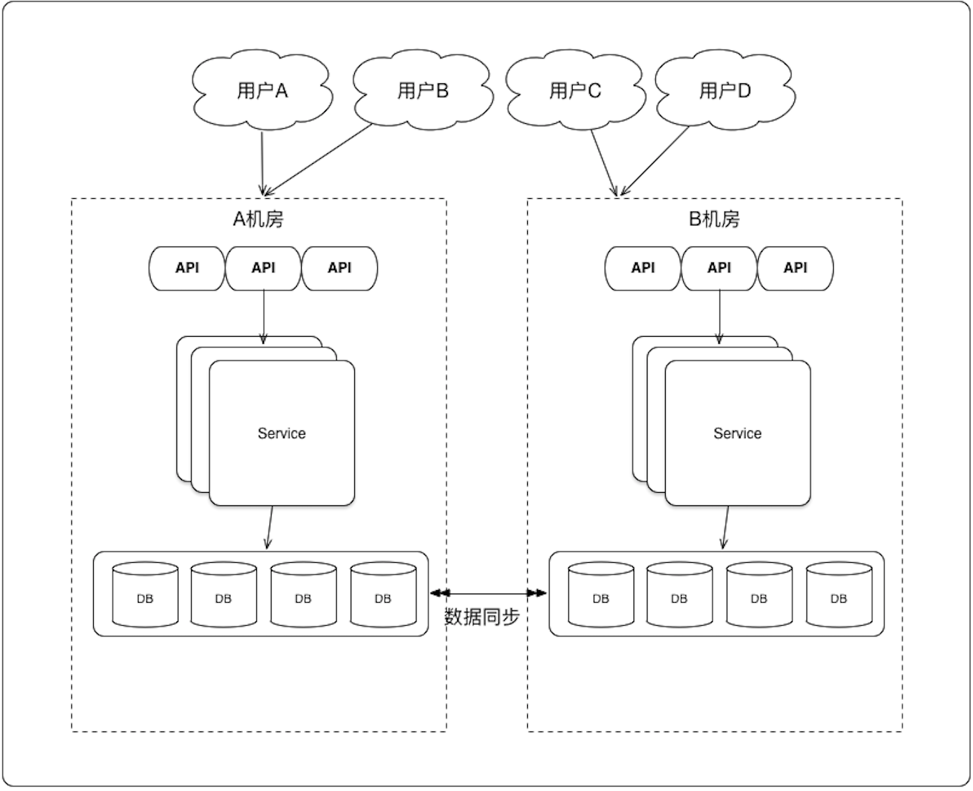
理想双活架构
Notes:
一个理想的双活架构图
但是这个图有一些问题。
0、首先需要单元化,刚才已经提过,我们以用户维度单元化，单元化以后,用户是和机房绑定的。
1、用户在进入网站之前,也就是DNS解析开始到进入服务器之前，你是很难100%控制所有用户的访问路径。也就是让用户按照我们的单元化规则进入正确的机房,为了解决这个问题,我们需要增加两个路由组件。一个是前端路由组件,一个是数据路由组件。
2、如何同一份代码能够在两个机房跑起来,这个就需要依赖于我们的配置管理系统,根据不同机房生成不同的配置文件。
3、为了尽量规避两个机房数据同步的时候产生数据冲突，以及明显的却分每条数据是哪个机房产生的,那么我们数据的主键需要使用全局发号器。
4、最后也是最重要的组件,就是数据同步的组件.

Slide 10
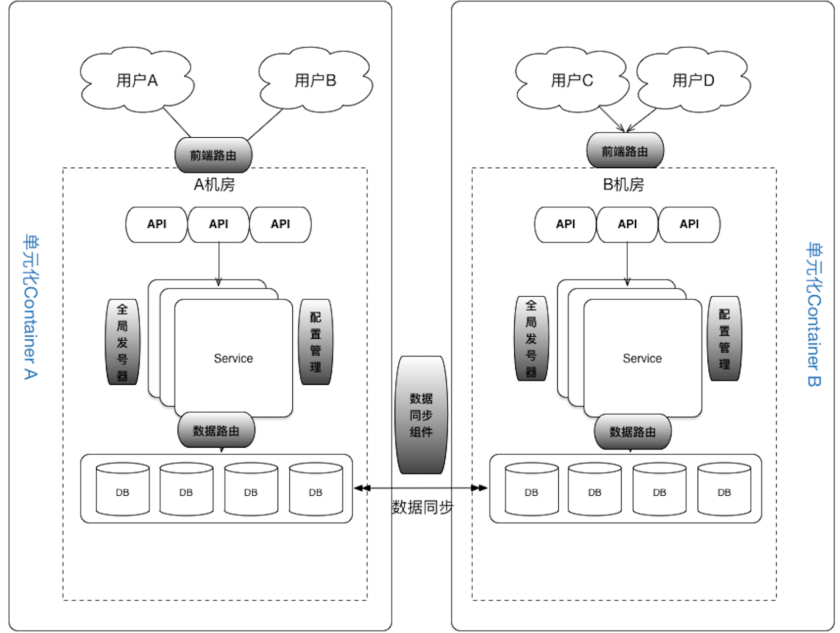
理想双活架构
Notes:
前端路由模块

Slide 11
架构落地
用户单元化设计
单元化粒度选择
id级别？
table界别？
db级别？
Notes:
单元化:
在前面我们已经确认了我们的单元化是基于用户的。因为在整个购物流程里面,所有的操作都是与用户相关的。
最初,我们想的是以用户未单位做单元化,这个是最细的粒度。
比如:我们有10位用户,有%2，结果为0的在A机房,结果为1的在B机房。然后AB机房有一份一模一样的初始数据,这个数据做双向同步,两边都只更新属于自己的用户。这样就能达到最终数据一致性了。
基于此原因，单元化做不到用户级别,退而求其次,那我们就做到table级别。一个table有多少个用户，这个就完全取决于我们的sharding算法了。

Slide 12
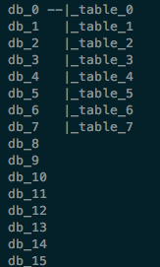
架构落地
用户单元化设计
聚美现状
Sharding规则
用户Id最后三位%128 = table_xxx
Notes:
单元化:
在前面我们已经确认了我们的单元化是基于用户的。因为在整个购物流程里面,所有的操作都是与用户相关的。
最初,我们想的是以用户未单位做单元化,这个是最细的粒度。
比如:我们有10位用户,有%2，结果为0的在A机房,结果为1的在B机房。然后AB机房有一份一模一样的初始数据,这个数据做双向同步,两边都只更新属于自己的用户。这样就能达到最终数据一致性了。
但是现实很残酷,同一个表在两边都做更新的情况下，DBA团队反馈没办法做DDL.有同学反馈是可以做DDL的,不影响。在我们环境里面不能做主要是因为我们不会用原生的DDL工具，而是使用OSC或者G-OST之类的工具。这类工具的优点在于不会产生表锁,也不会对同步延时产生较大影响。这用这类工具都会生成一个临时表，在临时表rename到real表的时候,处于传输中的数据就会在另外一端丢失。从而导致数据不一致的问题。
基于此原因，单元化做不到用户级别,退而求其次,那我们就做到table级别。一个table有多少个用户，这个就完全取决于我们的sharding算法了。
所以单元化的核心:对需要双活的系统实施sharding(其实我们很早就做了这个事情,只是有很少部分购物流程系统还没有做)。

Slide 13
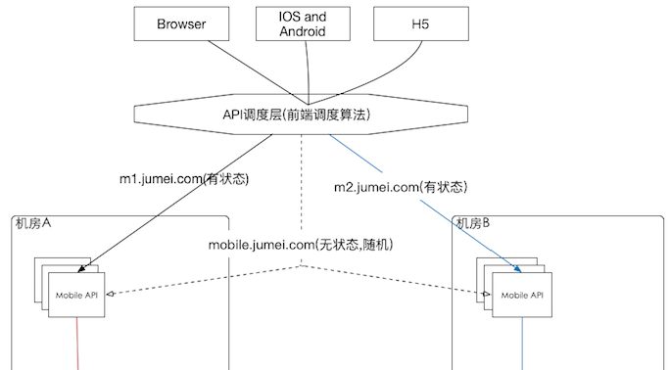
架构落地
前端路由模块设计
Notes:
所谓对业务的侵入,也就是需要将路由和数据同步之类的功能组件化.
能够让业务简单快速的接入

Slide 14
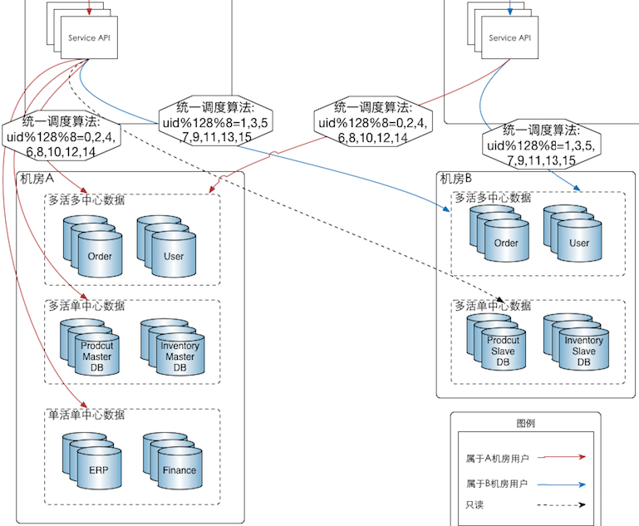
架构落地
数据路由模块设计
Notes:
所谓对业务的侵入,也就是需要将路由和数据同步之类的功能组件化.
能够让业务简单快速的接入

Slide 15
架构落地
数据同步组件设计
将多个机房的数据同步
1、数据双向同步
2、避免数据丢失
3、支持DDL
4、不存在性能瓶颈
5、高可用
6、可维护
Notes:
1、基于mysql的原生复制,做主主架构,两边都开启写入。
2、基于PXC类似的数据库集群方案
3、基于otter的数据同步方案
4、自己开发一套数据库同步系统
在有现有软件满足我们需求的前提下，我们是不优先考虑自己开发的。毕竟重复自造轮子的开销不小，而且需要比较长的一个时间来验证轮子的稳定性。
所以优先在前面三个方案里面做了深度调研。
OTTER:
优点:
1、两个机房的mysql独立,本地机房做维护切换架构清晰,简单.
2、如果数据同步异常的时候,推移位点可以保证数据的一致性.
3、与mysql版本无关,可实现低版本往高版本复制,方便升级.
4、在公司的汇总库中使用,已经有比较深的使用经验
缺点:
1、引进了新的技术,存在风险,需要评估风险是否可控.
MySQL原生复制:
优点:
1、原生的复制协议,大家都熟悉,可控度比较好.
缺点(未使用GTID):
1、会增加架构的复杂度,级联复制.
2、如果数据同步异常的时候,寻找同步位点比较麻烦.
3、如果其中一个master的机器坏掉,会导致同步的位点丢失.
4、三机房以后架构不支持
PXC:
优点:
1、通过Galera实现的无共享的分布式数据库。
2、使用同步复制,可以完全保证数据的一致性
3、节点自动配置
缺点:
1、PXC我们团队还没有使用案例,在核心的双活架构中使用，存在很大的不可控风险.
2、Galera对网络延时比较敏感，在跨机房应用中，这是一个很大的性能瓶颈,特别是在考虑以后异地上火的情况下，更是不可行。。
综合上面的分析，我们最终选择了使用otter来作为双活机房的数据同步组件,当然基于我们的业务场景和功能，也对OTTER做了一些小的调整。

Slide 16
架构落地
数据同步组件设计
产品选择:
Percona Xtradb Cluster
MySQL主主复制
Otter
自主开发
Notes:
1、基于mysql的原生复制,做主主架构,两边都开启写入。
2、基于PXC类似的数据库集群方案
3、基于otter的数据同步方案
4、自己开发一套数据库同步系统
在有现有软件满足我们需求的前提下，我们是不优先考虑自己开发的。毕竟重复自造轮子的开销不小，而且需要比较长的一个时间来验证轮子的稳定性。
所以优先在前面三个方案里面做了深度调研。
OTTER:
优点:
1、两个机房的mysql独立,本地机房做维护切换架构清晰,简单.
2、如果数据同步异常的时候,推移位点可以保证数据的一致性.
3、与mysql版本无关,可实现低版本往高版本复制,方便升级.
4、在公司的汇总库中使用,已经有比较深的使用经验
缺点:
1、引进了新的技术,存在风险,需要评估风险是否可控.
MySQL原生复制:
优点:
1、原生的复制协议,大家都熟悉,可控度比较好.
缺点(未使用GTID):
1、会增加架构的复杂度,级联复制.
2、如果数据同步异常的时候,寻找同步位点比较麻烦.
3、如果其中一个master的机器坏掉,会导致同步的位点丢失.
4、三机房以后架构不支持
PXC:
优点:
1、通过Galera实现的无共享的分布式数据库。
2、使用同步复制,可以完全保证数据的一致性
3、节点自动配置
缺点:
1、PXC我们团队还没有使用案例,在核心的双活架构中使用，存在很大的不可控风险.
2、Galera对网络延时比较敏感，在跨机房应用中，这是一个很大的性能瓶颈,特别是在考虑以后异地上火的情况下，更是不可行。。
综合上面的分析，我们最终选择了使用otter来作为双活机房的数据同步组件,当然基于我们的业务场景和功能，也对OTTER做了一些小的调整。

Slide 17
架构落地
数据同步组件设计
DDL支持OSC,GH-OST
A机房数据写入
B机房数据写入
Table_a
Table_a
Table_a_tmp
Table_a_tmp
Notes:
1、基于mysql的原生复制,做主主架构,两边都开启写入。
2、基于PXC类似的数据库集群方案
3、基于otter的数据同步方案
4、自己开发一套数据库同步系统
在有现有软件满足我们需求的前提下，我们是不优先考虑自己开发的。毕竟重复自造轮子的开销不小，而且需要比较长的一个时间来验证轮子的稳定性。
所以优先在前面三个方案里面做了深度调研。
OTTER:
优点:
1、两个机房的mysql独立,本地机房做维护切换架构清晰,简单.
2、如果数据同步异常的时候,推移位点可以保证数据的一致性.
3、与mysql版本无关,可实现低版本往高版本复制,方便升级.
4、在公司的汇总库中使用,已经有比较深的使用经验
缺点:
1、引进了新的技术,存在风险,需要评估风险是否可控.
MySQL原生复制:
优点:
1、原生的复制协议,大家都熟悉,可控度比较好.
缺点(未使用GTID):
1、会增加架构的复杂度,级联复制.
2、如果数据同步异常的时候,寻找同步位点比较麻烦.
3、如果其中一个master的机器坏掉,会导致同步的位点丢失.
4、三机房以后架构不支持
PXC:
优点:
1、通过Galera实现的无共享的分布式数据库。
2、使用同步复制,可以完全保证数据的一致性
3、节点自动配置
缺点:
1、PXC我们团队还没有使用案例,在核心的双活架构中使用，存在很大的不可控风险.
2、Galera对网络延时比较敏感，在跨机房应用中，这是一个很大的性能瓶颈,特别是在考虑以后异地上火的情况下，更是不可行。。
综合上面的分析，我们最终选择了使用otter来作为双活机房的数据同步组件,当然基于我们的业务场景和功能，也对OTTER做了一些小的调整。

Slide 18
架构落地
数据同步组件设计
DDL支持OSC,GH-OST
A机房数据写入
B机房数据写入
ID | NAME | MODIFY_TIME
3 | ANDY | 10:20
ID | NAME | MODIFY_TIME
3 | ISADBA | 10:25
Table_a
Table_a
Table_a_tmp
Table_a_tmp
ID | NAME | MODIFY_TIME
3 | ANDY | 10:20
ID | NAME | MODIFY_TIME
3 | ANDY | 10:20
Notes:
1、基于mysql的原生复制,做主主架构,两边都开启写入。
2、基于PXC类似的数据库集群方案
3、基于otter的数据同步方案
4、自己开发一套数据库同步系统
在有现有软件满足我们需求的前提下，我们是不优先考虑自己开发的。毕竟重复自造轮子的开销不小，而且需要比较长的一个时间来验证轮子的稳定性。
所以优先在前面三个方案里面做了深度调研。
OTTER:
优点:
1、两个机房的mysql独立,本地机房做维护切换架构清晰,简单.
2、如果数据同步异常的时候,推移位点可以保证数据的一致性.
3、与mysql版本无关,可实现低版本往高版本复制,方便升级.
4、在公司的汇总库中使用,已经有比较深的使用经验
缺点:
1、引进了新的技术,存在风险,需要评估风险是否可控.
MySQL原生复制:
优点:
1、原生的复制协议,大家都熟悉,可控度比较好.
缺点(未使用GTID):
1、会增加架构的复杂度,级联复制.
2、如果数据同步异常的时候,寻找同步位点比较麻烦.
3、如果其中一个master的机器坏掉,会导致同步的位点丢失.
4、三机房以后架构不支持
PXC:
优点:
1、通过Galera实现的无共享的分布式数据库。
2、使用同步复制,可以完全保证数据的一致性
3、节点自动配置
缺点:
1、PXC我们团队还没有使用案例,在核心的双活架构中使用，存在很大的不可控风险.
2、Galera对网络延时比较敏感，在跨机房应用中，这是一个很大的性能瓶颈,特别是在考虑以后异地上火的情况下，更是不可行。。
综合上面的分析，我们最终选择了使用otter来作为双活机房的数据同步组件,当然基于我们的业务场景和功能，也对OTTER做了一些小的调整。

Slide 19
架构落地
数据同步组件设计
DDL支持OSC,GH-OST
A机房数据写入
B机房数据写入
Table_a
Table_a
ID | NAME | MODIFY_TIME
3 | ISADBA | 10:25
ID | NAME | MODIFY_TIME
3 | ANDY | 10:20
Notes:
1、基于mysql的原生复制,做主主架构,两边都开启写入。
2、基于PXC类似的数据库集群方案
3、基于otter的数据同步方案
4、自己开发一套数据库同步系统
在有现有软件满足我们需求的前提下，我们是不优先考虑自己开发的。毕竟重复自造轮子的开销不小，而且需要比较长的一个时间来验证轮子的稳定性。
所以优先在前面三个方案里面做了深度调研。
OTTER:
优点:
1、两个机房的mysql独立,本地机房做维护切换架构清晰,简单.
2、如果数据同步异常的时候,推移位点可以保证数据的一致性.
3、与mysql版本无关,可实现低版本往高版本复制,方便升级.
4、在公司的汇总库中使用,已经有比较深的使用经验
缺点:
1、引进了新的技术,存在风险,需要评估风险是否可控.
MySQL原生复制:
优点:
1、原生的复制协议,大家都熟悉,可控度比较好.
缺点(未使用GTID):
1、会增加架构的复杂度,级联复制.
2、如果数据同步异常的时候,寻找同步位点比较麻烦.
3、如果其中一个master的机器坏掉,会导致同步的位点丢失.
4、三机房以后架构不支持
PXC:
优点:
1、通过Galera实现的无共享的分布式数据库。
2、使用同步复制,可以完全保证数据的一致性
3、节点自动配置
缺点:
1、PXC我们团队还没有使用案例,在核心的双活架构中使用，存在很大的不可控风险.
2、Galera对网络延时比较敏感，在跨机房应用中，这是一个很大的性能瓶颈,特别是在考虑以后异地上火的情况下，更是不可行。。
综合上面的分析，我们最终选择了使用otter来作为双活机房的数据同步组件,当然基于我们的业务场景和功能，也对OTTER做了一些小的调整。

Slide 20
分区容忍-数据合并
ID | Order_id | Pay_status | modify_time
100 | 100002 | 未支付 | 10:21
ID | Order_id | Pay_status | modify_time
100 | 100002 | 未支付 | 10:21
Notes:
分区容忍性(P)的问题,分区容忍性最大的问题在于挂掉的机房恢复后,数据合并的问题。这个处理起来会比较复杂,但是可以根据业务特性来
处理的,下面我们单独讨论。
另外为了方便多机房的配置管理以及数据的唯一健问题还提供了如下组件
--配置管理系统
--全局发号器
在单元化与数据同步方案都确定的前提下，我们来讨论一下数据合并。
比如我们有A<—>B两个机房,做了双活架构,中间使用OTTER做数据同步,每张表同时只有一个机房允许写入。
当一个机房的网络断掉以后，那么就出现了分区问题。
这个时候,我们有两个选择。
1、将属于这个机房的用户切换到其他机房。
2、什么也不做，不能给这部分用户提供服务。
在可能的情况下，大家肯定会选择1,将用户切换到其他机房,这个本来也是我们架构的目的。但是如果切了会出现什么问题呢？
最大的问题就是,挂掉机房写入的数据还没有来得及同步到其他机房。网络就断掉了,如果把用户切换到其他机房，那么他看见的数据就存在一致性问题,这个问题是我们架构选择了最终一致性和异步同步数据导致的。
如果站在业务角度来看，就是usera在订单支付以后,他所在的机房刚好处理完,还没有把处理结果,也就是订单的支付状态及信息同步到其他机房就断网了。这个时候用户切换到其他机房,那么就会看见订单未付款，如果他联系客服还好。如果他又再支付了一次,那么问题就严重了。等故障的机房好了以后，那么数据一同步，不同机房这个用户的支付信息就不一样。出现了数据的不一致性，对于用户来说,同一个商品，他却付款了两次。这种情况就只有走人工的异常处理流程了。
对于一个大型电商网站，每秒的交易量成千上万。显然全部走人工的异常处理流程是下下之策。
这个时候大家又说，那就什么都不做吧。但是这样是不是和我们的初衷有点违背呢？
其实还有解决方案,怎么解决？
现在又到了0和1之间的选择，0是不给那部分机房提供服务，1是要给那部分机房提供服务。 可是大家想过没有，我可以给那个机房提供有损服务，也就是0和1之间。如何做？
对于已有的数据,并且是已经故障的机房产生的数据是不能更新,但是对于新写入的数据是可以更新的。这个地方可以通过全局的ID生成器来判断数据的来源，根据业务时间作为时间线的参考,从而保证只对一部分数据产生影响。
如果在没有这个机制的前提下，我建议还是什么也不做把,至少我们有N-1/N的用户是可以正常服务的,N为机房数量。 这已经达到了0月1之间,而不是0。

Slide 21
分区容忍-数据合并
ID | Order_id | Pay_status | modify_time
100 | 100002 | 已支付 | 10:22
ID | Order_id | Pay_status | modify_time
100 | 100002 | 未支付 | 10:21
Notes:
分区容忍性(P)的问题,分区容忍性最大的问题在于挂掉的机房恢复后,数据合并的问题。这个处理起来会比较复杂,但是可以根据业务特性来
处理的,下面我们单独讨论。
另外为了方便多机房的配置管理以及数据的唯一健问题还提供了如下组件
--配置管理系统
--全局发号器
在单元化与数据同步方案都确定的前提下，我们来讨论一下数据合并。
比如我们有A<—>B两个机房,做了双活架构,中间使用OTTER做数据同步,每张表同时只有一个机房允许写入。
当一个机房的网络断掉以后，那么就出现了分区问题。
这个时候,我们有两个选择。
1、将属于这个机房的用户切换到其他机房。
2、什么也不做，不能给这部分用户提供服务。
在可能的情况下，大家肯定会选择1,将用户切换到其他机房,这个本来也是我们架构的目的。但是如果切了会出现什么问题呢？
最大的问题就是,挂掉机房写入的数据还没有来得及同步到其他机房。网络就断掉了,如果把用户切换到其他机房，那么他看见的数据就存在一致性问题,这个问题是我们架构选择了最终一致性和异步同步数据导致的。
如果站在业务角度来看，就是usera在订单支付以后,他所在的机房刚好处理完,还没有把处理结果,也就是订单的支付状态及信息同步到其他机房就断网了。这个时候用户切换到其他机房,那么就会看见订单未付款，如果他联系客服还好。如果他又再支付了一次,那么问题就严重了。等故障的机房好了以后，那么数据一同步，不同机房这个用户的支付信息就不一样。出现了数据的不一致性，对于用户来说,同一个商品，他却付款了两次。这种情况就只有走人工的异常处理流程了。
对于一个大型电商网站，每秒的交易量成千上万。显然全部走人工的异常处理流程是下下之策。
这个时候大家又说，那就什么都不做吧。但是这样是不是和我们的初衷有点违背呢？
其实还有解决方案,怎么解决？
现在又到了0和1之间的选择，0是不给那部分机房提供服务，1是要给那部分机房提供服务。 可是大家想过没有，我可以给那个机房提供有损服务，也就是0和1之间。如何做？
对于已有的数据,并且是已经故障的机房产生的数据是不能更新,但是对于新写入的数据是可以更新的。这个地方可以通过全局的ID生成器来判断数据的来源，根据业务时间作为时间线的参考,从而保证只对一部分数据产生影响。
如果在没有这个机制的前提下，我建议还是什么也不做把,至少我们有N-1/N的用户是可以正常服务的,N为机房数量。 这已经达到了0月1之间,而不是0。

Slide 22

分区容忍-数据合并
ID | Order_id | Pay_status | modify_time
100 | 100002 | 未支付 | 10:21
ID | Order_id | Pay_status | modify_time
100 | 100002 | 未支付 | 10:21
Notes:
分区容忍性(P)的问题,分区容忍性最大的问题在于挂掉的机房恢复后,数据合并的问题。这个处理起来会比较复杂,但是可以根据业务特性来
处理的,下面我们单独讨论。
另外为了方便多机房的配置管理以及数据的唯一健问题还提供了如下组件
--配置管理系统
--全局发号器
在单元化与数据同步方案都确定的前提下，我们来讨论一下数据合并。
比如我们有A<—>B两个机房,做了双活架构,中间使用OTTER做数据同步,每张表同时只有一个机房允许写入。
当一个机房的网络断掉以后，那么就出现了分区问题。
这个时候,我们有两个选择。
1、将属于这个机房的用户切换到其他机房。
2、什么也不做，不能给这部分用户提供服务。
在可能的情况下，大家肯定会选择1,将用户切换到其他机房,这个本来也是我们架构的目的。但是如果切了会出现什么问题呢？
最大的问题就是,挂掉机房写入的数据还没有来得及同步到其他机房。网络就断掉了,如果把用户切换到其他机房，那么他看见的数据就存在一致性问题,这个问题是我们架构选择了最终一致性和异步同步数据导致的。
如果站在业务角度来看，就是usera在订单支付以后,他所在的机房刚好处理完,还没有把处理结果,也就是订单的支付状态及信息同步到其他机房就断网了。这个时候用户切换到其他机房,那么就会看见订单未付款，如果他联系客服还好。如果他又再支付了一次,那么问题就严重了。等故障的机房好了以后，那么数据一同步，不同机房这个用户的支付信息就不一样。出现了数据的不一致性，对于用户来说,同一个商品，他却付款了两次。这种情况就只有走人工的异常处理流程了。
对于一个大型电商网站，每秒的交易量成千上万。显然全部走人工的异常处理流程是下下之策。
这个时候大家又说，那就什么都不做吧。但是这样是不是和我们的初衷有点违背呢？
其实还有解决方案,怎么解决？
现在又到了0和1之间的选择，0是不给那部分机房提供服务，1是要给那部分机房提供服务。 可是大家想过没有，我可以给那个机房提供有损服务，也就是0和1之间。如何做？
对于已有的数据,并且是已经故障的机房产生的数据是不能更新,但是对于新写入的数据是可以更新的。这个地方可以通过全局的ID生成器来判断数据的来源，根据业务时间作为时间线的参考,从而保证只对一部分数据产生影响。
如果在没有这个机制的前提下，我建议还是什么也不做把,至少我们有N-1/N的用户是可以正常服务的,N为机房数量。 这已经达到了0月1之间,而不是0。

Slide 23
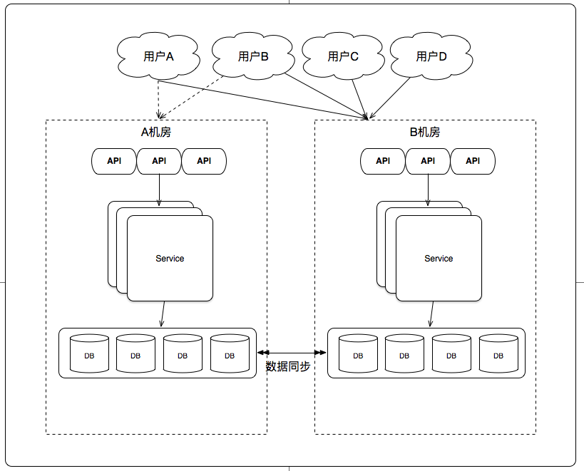
分区容忍-数据合并
ID | Order_id | Pay_status | modify_time
100 | 100002 | 未支付 | 10:21
ID | Order_id | Pay_status | modify_time
100 | 100002 | 已支付 | 10:30
Notes:
分区容忍性(P)的问题,分区容忍性最大的问题在于挂掉的机房恢复后,数据合并的问题。这个处理起来会比较复杂,但是可以根据业务特性来
处理的,下面我们单独讨论。
另外为了方便多机房的配置管理以及数据的唯一健问题还提供了如下组件
--配置管理系统
--全局发号器
在单元化与数据同步方案都确定的前提下，我们来讨论一下数据合并。
比如我们有A<—>B两个机房,做了双活架构,中间使用OTTER做数据同步,每张表同时只有一个机房允许写入。
当一个机房的网络断掉以后，那么就出现了分区问题。
这个时候,我们有两个选择。
1、将属于这个机房的用户切换到其他机房。
2、什么也不做，不能给这部分用户提供服务。
在可能的情况下，大家肯定会选择1,将用户切换到其他机房,这个本来也是我们架构的目的。但是如果切了会出现什么问题呢？
最大的问题就是,挂掉机房写入的数据还没有来得及同步到其他机房。网络就断掉了,如果把用户切换到其他机房，那么他看见的数据就存在一致性问题,这个问题是我们架构选择了最终一致性和异步同步数据导致的。
如果站在业务角度来看，就是usera在订单支付以后,他所在的机房刚好处理完,还没有把处理结果,也就是订单的支付状态及信息同步到其他机房就断网了。这个时候用户切换到其他机房,那么就会看见订单未付款，如果他联系客服还好。如果他又再支付了一次,那么问题就严重了。等故障的机房好了以后，那么数据一同步，不同机房这个用户的支付信息就不一样。出现了数据的不一致性，对于用户来说,同一个商品，他却付款了两次。这种情况就只有走人工的异常处理流程了。
对于一个大型电商网站，每秒的交易量成千上万。显然全部走人工的异常处理流程是下下之策。
这个时候大家又说，那就什么都不做吧。但是这样是不是和我们的初衷有点违背呢？
其实还有解决方案,怎么解决？
现在又到了0和1之间的选择，0是不给那部分机房提供服务，1是要给那部分机房提供服务。 可是大家想过没有，我可以给那个机房提供有损服务，也就是0和1之间。如何做？
对于已有的数据,并且是已经故障的机房产生的数据是不能更新,但是对于新写入的数据是可以更新的。这个地方可以通过全局的ID生成器来判断数据的来源，根据业务时间作为时间线的参考,从而保证只对一部分数据产生影响。
如果在没有这个机制的前提下，我建议还是什么也不做把,至少我们有N-1/N的用户是可以正常服务的,N为机房数量。 这已经达到了0月1之间,而不是0。

Slide 24
分区容忍-数据合并
ID | Order_id | Pay_status | modify_time
100 | 100002 | 已支付 | 10:22
ID | Order_id | Pay_status | modify_time
100 | 100002 | 已支付 | 10:30
Notes:
分区容忍性(P)的问题,分区容忍性最大的问题在于挂掉的机房恢复后,数据合并的问题。这个处理起来会比较复杂,但是可以根据业务特性来
处理的,下面我们单独讨论。
另外为了方便多机房的配置管理以及数据的唯一健问题还提供了如下组件
--配置管理系统
--全局发号器
在单元化与数据同步方案都确定的前提下，我们来讨论一下数据合并。
比如我们有A<—>B两个机房,做了双活架构,中间使用OTTER做数据同步,每张表同时只有一个机房允许写入。
当一个机房的网络断掉以后，那么就出现了分区问题。
这个时候,我们有两个选择。
1、将属于这个机房的用户切换到其他机房。
2、什么也不做，不能给这部分用户提供服务。
在可能的情况下，大家肯定会选择1,将用户切换到其他机房,这个本来也是我们架构的目的。但是如果切了会出现什么问题呢？
最大的问题就是,挂掉机房写入的数据还没有来得及同步到其他机房。网络就断掉了,如果把用户切换到其他机房，那么他看见的数据就存在一致性问题,这个问题是我们架构选择了最终一致性和异步同步数据导致的。
如果站在业务角度来看，就是usera在订单支付以后,他所在的机房刚好处理完,还没有把处理结果,也就是订单的支付状态及信息同步到其他机房就断网了。这个时候用户切换到其他机房,那么就会看见订单未付款，如果他联系客服还好。如果他又再支付了一次,那么问题就严重了。等故障的机房好了以后，那么数据一同步，不同机房这个用户的支付信息就不一样。出现了数据的不一致性，对于用户来说,同一个商品，他却付款了两次。这种情况就只有走人工的异常处理流程了。
对于一个大型电商网站，每秒的交易量成千上万。显然全部走人工的异常处理流程是下下之策。
这个时候大家又说，那就什么都不做吧。但是这样是不是和我们的初衷有点违背呢？
其实还有解决方案,怎么解决？
现在又到了0和1之间的选择，0是不给那部分机房提供服务，1是要给那部分机房提供服务。 可是大家想过没有，我可以给那个机房提供有损服务，也就是0和1之间。如何做？
对于已有的数据,并且是已经故障的机房产生的数据是不能更新,但是对于新写入的数据是可以更新的。这个地方可以通过全局的ID生成器来判断数据的来源，根据业务时间作为时间线的参考,从而保证只对一部分数据产生影响。
如果在没有这个机制的前提下，我建议还是什么也不做把,至少我们有N-1/N的用户是可以正常服务的,N为机房数量。 这已经达到了0月1之间,而不是0。

Slide 25
架构落地的思考
架构落地前先想好这几个问题
1、是否所有的业务都必须要双活？
2、对业务的入侵程度？
3、双活架构上线以后,数据的安全性(正确性)如何保证 ？
4、双活架构上线以后维护成本是否可控 ？
5、接入双活的成本是否可控？
6、性能是否会存在瓶颈 ？

Slide 26



演讲完毕，谢谢大家！
http://www.zhongshengdai.com/

